Slide 1

Голодомор

Slide 2
Причини голодомору
В історії бурхливого XX-го століття голодомор 1932-33 років був другим масовим голодом на території України.
Перший масовий голод, що розпочався відразу ж після закінчення громадянської війни та придушення української революції, охопив значну частину України: Запорізьку, Донецьку, Катеринославську, Миколаївську, Одеську губернії. Причини його частково мали об'єктивний характер - посуха 21-го року, економічні наслідки Світової та громадянської воїн, але найголовнішими чинниками стали: крах сільськогосподарської практики тодішнього режиму, скорочення посівних площ у колишніх хлібородних районах внаслідок політики воєнного комунізму, директивні методи компартійного керівництва, яке розподіляло наявні продресурси на користь промислових центрів, передусім тих, що знаходилися поза межами України.
Голод 1932-33 років охопив ті ж самі регіони України, але цього разу його спричинили, насамперед, політичні чинники. Потрібно було винищити численний прошарок заможних і незалежних від держави селян-підприємців.

Slide 3
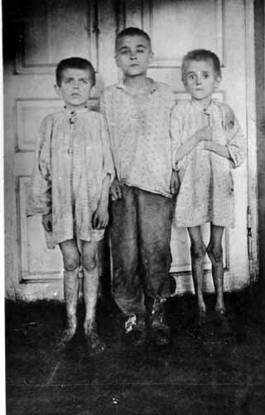
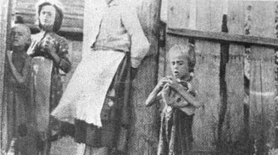
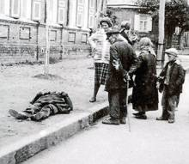

Slide 4
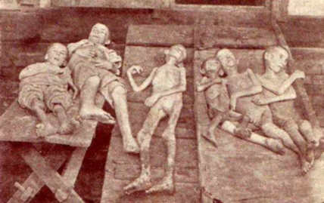
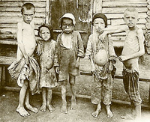
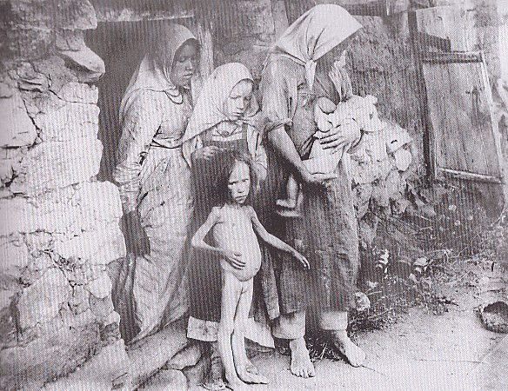
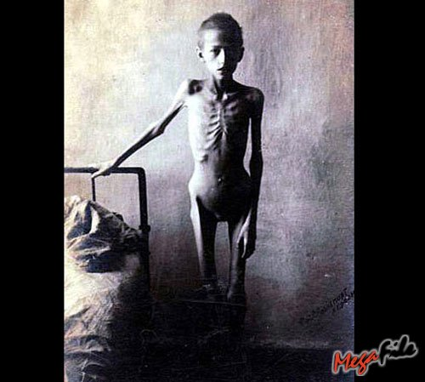

Slide 5
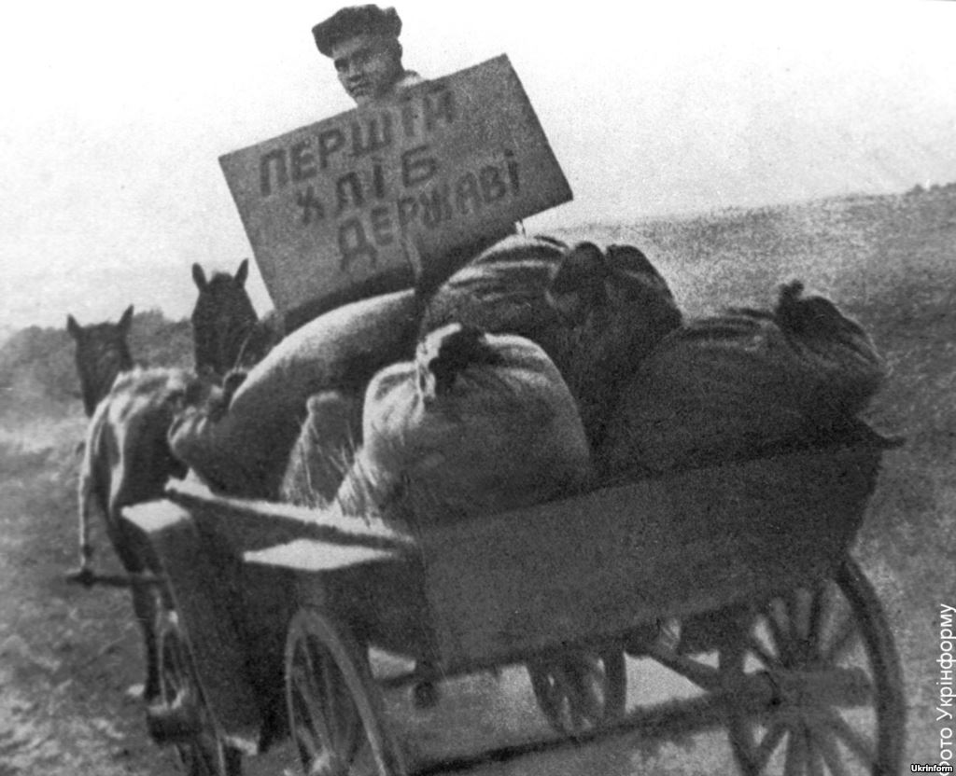
Масове фізичне винищення українських хліборобів штучним голодом було свідомим терористичним актом політичної системи проти мирних людей, внаслідок чого зникали цілі покоління землеробів-універсалів, було зруйновано соціальні основи нації, її традиції, духовну культуру та самобутність. Аналіз змісту опублікованих протягом 29-33 рр. близько 30-ти постанов ЦК ВКПБ, Раднаркому УРСР та СРСР, ЦК КПБУ засвідчує факти свідомого створення таких умов життя для сільського населення, дві третини якого становили етнічні українці, що призвело до їх відвертого фізичного винищення. Голодомор 1932-33 років – це свідомо заподіяна акція. Як свідчать документальні джерела, хліб в Україні був, але хліб з України забрали. Після приїзду Молотова до України восени 1932 року, коли, здавалося б, з нашої держави вивезли все, що тільки можливо, Сталін присилає Кагановича, за участі якого 29 грудня цього ж року відбувається засідання Політбюро ЦК КПБ(у), на якому ухвалюється рішення забрати з України все, в тому числі й посівний матеріал з колгоспів.
У документах Політбюро ЦК КПБУ збереглося свідчення про те, що восени 1932 року організовувалися з України так звані зелені ешелони для забезпечення промислових центрів Росії продуктами харчування до жовтневих свят. З України вивозили навіть квашені огірки, капусту та помідори. Таким чином, ті люди, котрі вирощували цю продукцію, залишалися приреченими на голодну смерть.

Slide 6
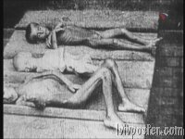
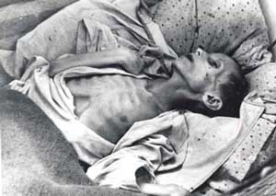
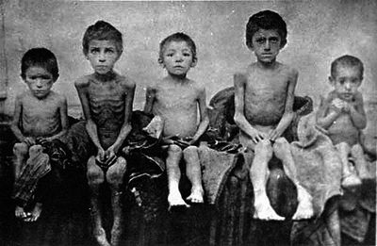
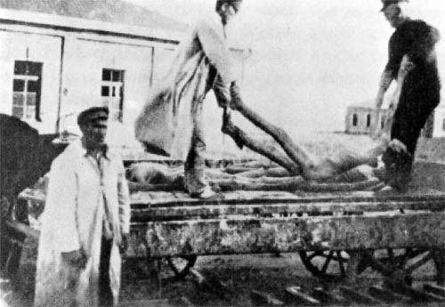
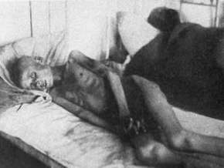

Slide 7
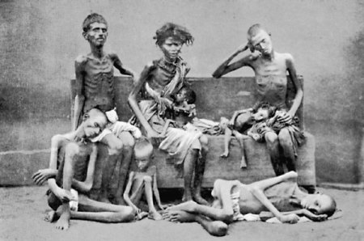
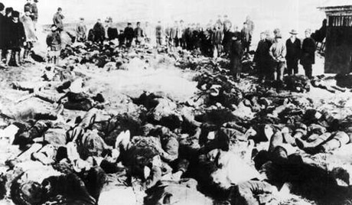
За розпорядженнями уряду, заборонялась будь-яка торгівля в сільській місцевості, призупинялося продовольче постачання сіл, переслідувалося та каралося на 10 років ув'язнення і розстріл за будь-яке використання хліба на трудодні в колгоспах та районах, що не виконали хлібозаготівельних планів, запроваджувалася система масового вилучення насіннєвих фондів та "незаконно" розданого хліба колгоспникам, натуральних штрафів, товарних репресій. Питома вага українського зерна в загальносоюзному обсязі хлібозаготівель сягала більше третини, а по окремих регіонах перевищувала планові завдання для Північного Кавказу, Центрально-чорноземного регіону, Казахстану та Московської області разом взятих. Голодомор 33-го року, таким чином, спричиняли також непосильні плани хлібозаготівель з мізерного врожаю попереднього року.

Slide 8
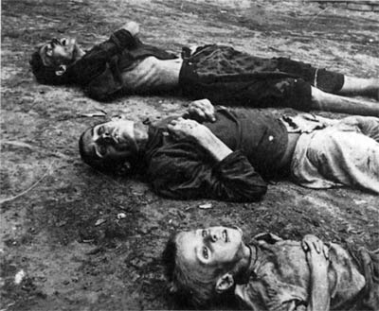
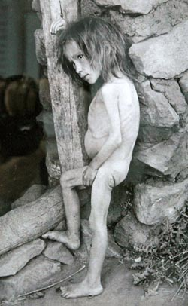
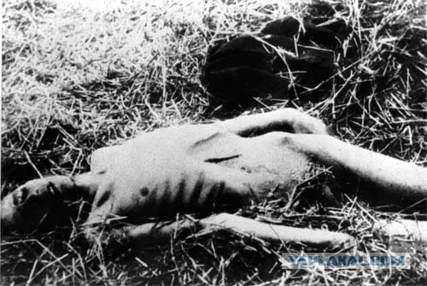

Slide 9
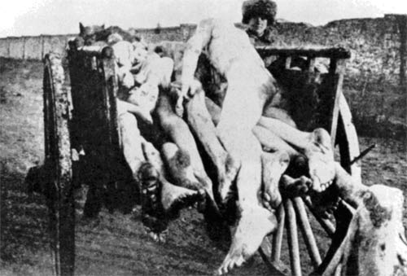
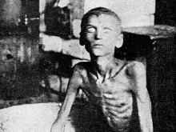
Наслідки голодомору
Історики і демографи сперечаються навколо кількості жертв голодомору, виголошуючи різні дані від 3 до 15 мільйонів. Найвірогідніше, враховуючи матеріали перепису населення 37-го року, втрати населення внаслідок повного фізичного виснаження, тифу, кишково-шлункових отруєнь, канібалізму, репресій, самогубств на ґрунті розладу психіки та соціального колапсу, жертви становили близько 7 мільйонів чоловік на теренах України

Slide 10
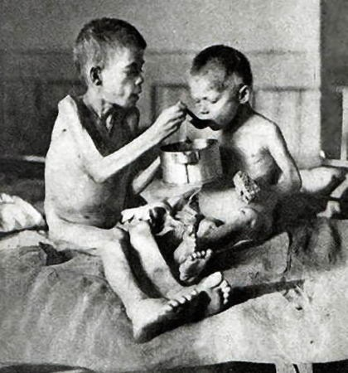
Географія смертності від голоду в Україні строката. Менш уражені північні райони першої половини 32-го і суцільний мор в усіх областях протягом другої половини 32-го та першої половини 33-го років. Голодною смертністю вирізнялися села і райони, які мали економічну зумовленість, тобто впиралися в обсяги, терміни та методи хлібозаготівель.
Голод 33-го року в Україні - це не фізіологічне явище, а, насамперед, цинічна форма політичного терору, проблемами якої повинні перейматися історики, соціологи, правники і політики. Наслідки та масштаби голодомору у містах та селах України в 1932-33 роках засвідчують глобальну соціо-гуманітарну катастрофу в історії людства, а не лише українства.

Slide 11
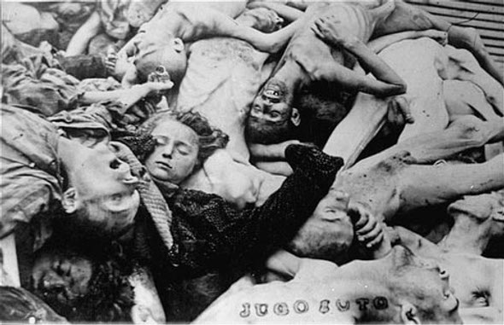
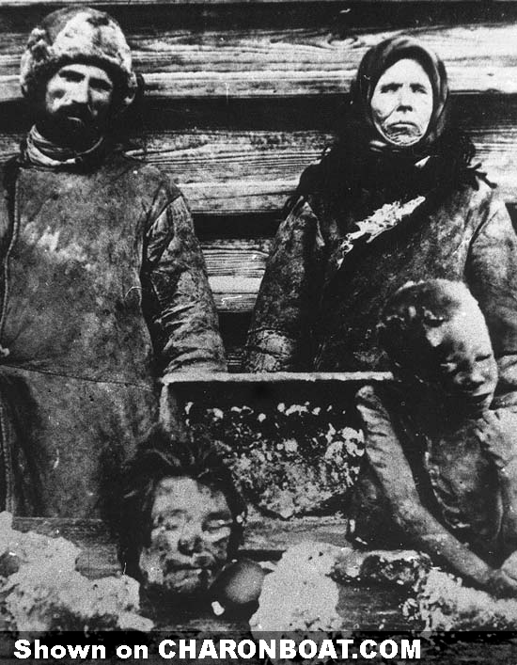
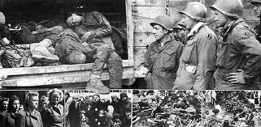

Slide 12
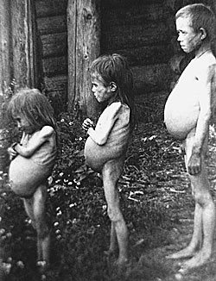
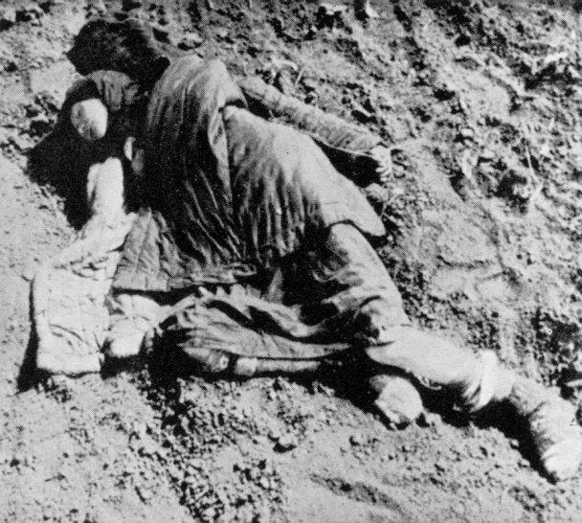
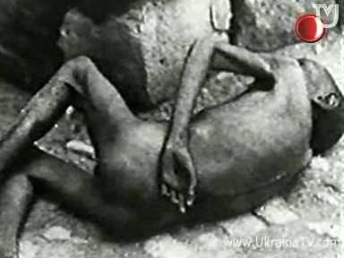

Slide 13
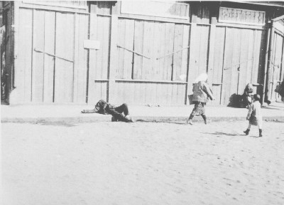
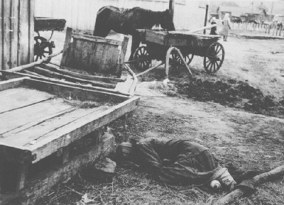
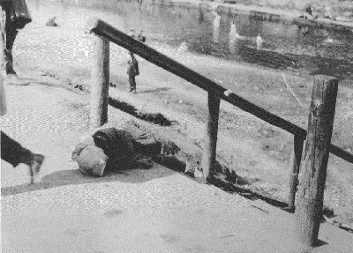
Голодомор як геноцид
Маючи безспірні докази виморення голодом мільйонів громадян України у 1932 — 1933 рр. і не менш безспірні свідчення політичного переслідування радянською владою представників українського етносу в Україні та за її межами впродовж тривалого періоду з 1917 по 1953 рр., ми можемо просити міжнародну громадськість визнати голод 1933 року геноцидом.

Slide 14
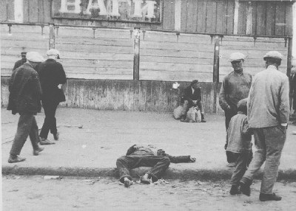
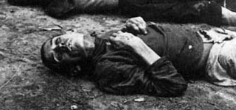
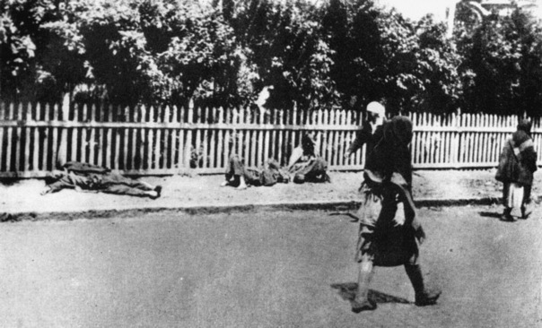
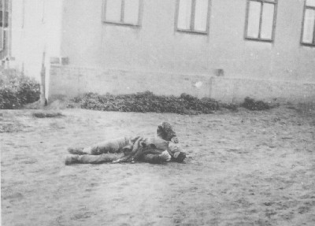

Slide 15
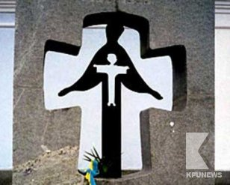
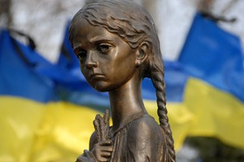
День пам'яті жертв голодоморів
щорічний національний пам'ятний день в Україні, що припадає на четверту суботулистопада.
Традиційно, в День пам'яті жертв голодоморів перші особи держави відвідують поминальне богослужіння і покладають символічні горщики з зерном та свічками до пам'ятників жертвам голодоморів в Україні.

